Slide 1

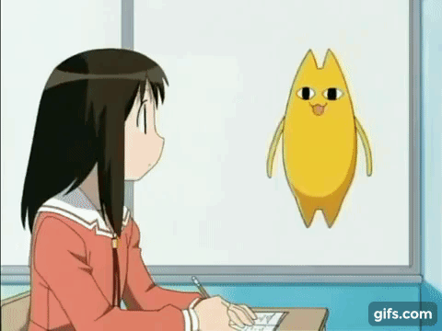
Опылитель
Т-1000
Команда «Озорные тушканчики ZOV» МО02/23б

Slide 2
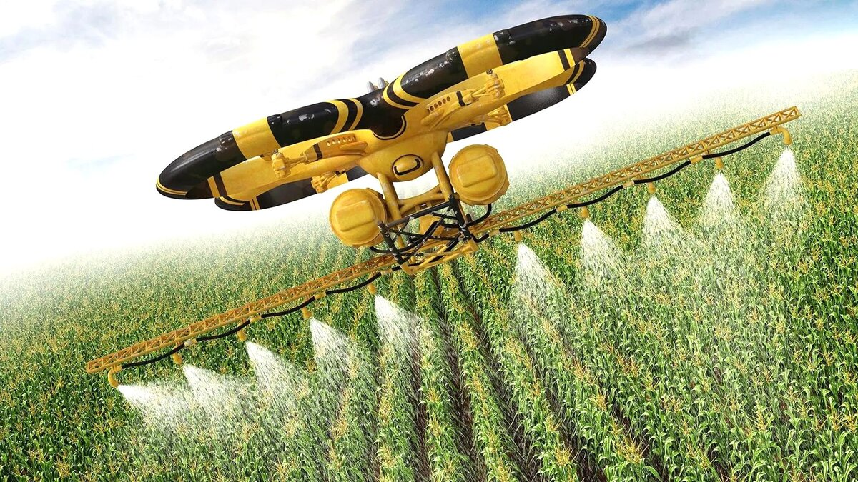
Название стартап-проекта
Название для нашего проекта пришло интуитивно. Дроны – неотъемлемая часть грядущего будущего под контролем искуственного интелекта. И в качестве уважения писателям фантастам нами было выбрано название Опылитель Т-1000. Потому что мы сломаем устоявшиеся принципы сельского хозяйства и создадим свое собственное!

Slide 3
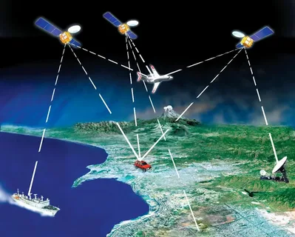
Технологическое направление в соответствии с перечнем критических технологий РФ
Так как дрон работает дистанционно с помощью высокоскоростной передачи данных без использования оптоволокна он относится к технологии информационных, управляющих, навигационных систем

Slide 4
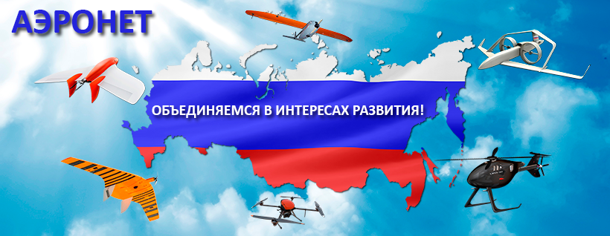
Рынок НТИ
Наша область рыска НТИ это; AeroNet и TechNet
Это понятно даже школьнику, ведь дрон относится к разряду беспилотных летаттельных аппаратов, значит он AeroNet
Конкретно наш малыш будет трудится на благо нашей Родины в сфере передовых производственных технологий (в аграрном секторе)

Slide 5
Сквозные технологии
«Технологии сенсорики» — одно из направлений сквозных технологий. НТИ занимается их развитием для обеспечения лидерства российских компаний на перспективных глобальных рынках.
Технологии сенсорики включают в себя разработку и создание устройств, собирающих и передающих информацию о состоянии окружающей среды. Сенсорика охватывает методы не только измерения физических величин, но и обработки сенсорной информации.
Опылитель Т-1000 Именно такой

Slide 6

Аннотация проекта
Дроны-опылители — это беспилотные летательные аппараты, предназначенные для опыления сельскохозяйственных культур.
Они оснащены специальными системами, которые имитируют процесс естественного опыления, используя пыльцу или искусственно созданные опылители.
Основным сегментом потребления будут фермеры и работники аграрно-промышленного комплекса с основной целью облегчить их работу с помощью автоматизации выполнения одной и той же рутинной задачи с помощью ИИ, взамен ручному труду.

Slide 7
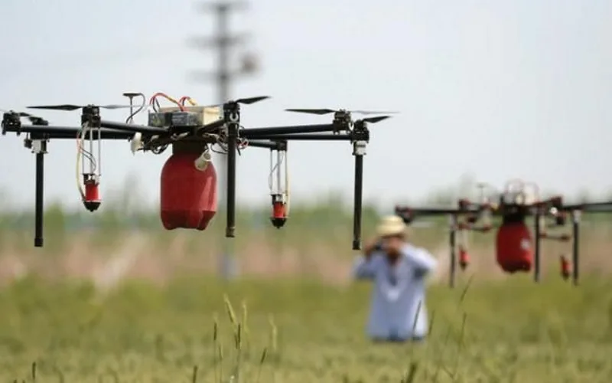
Базовая бизнес-идея
Нами был разработан концепт иновационного дрона, нацеленного на удоволетворения сельско-хозяйственных потребностей нашей необьятной многонациональной Родины с богатейшей историей!

Slide 8
Какую проблему решает?
Дрон-опылитель решает проблему нехватки рабочих сил для опыления растений, повышает эффективность опыления, снижает время, затрачиваемое на этот процесс, и минимизирует использование химических веществ. Он также позволяет достигать труднодоступных участков и обеспечивает более равномерное распределение пыльцы.Аграрно-промышленный комплекс получает прекрасную и более емкую альтернативу кукурузникам с целью опыления полей.

Slide 9
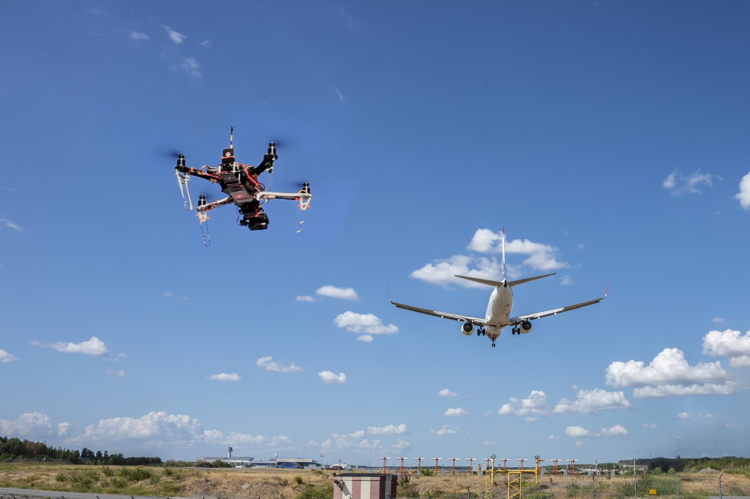

Почему наш проект актуален
Старые способы орошения почвы удобрениями и пестицидами, путем поливки из тракторов и самолетов устарели, являются неефективными, дорогими и неэкологичными, ухудшая качество почвы . Дрон имеет ряд преемуществ перед ними, сейчас мы их вам и перечислим

Slide 10
Основные преемущества;
Перед трактором
Перед кукурузником
1. Мобильность – дрон гораздо быстрее способен перемещаться
2.Отсутствие урона урожаю тк дрон не давит его колёсами а летает
3.Дешевле в закупке
4. Короткий период обучения для оператора и возможность в будущем передать упраление ИИ
1. Дрону не нужен огромный ангар для хранения
2. Отсутствие необходимости в высококвалифицированном пилоте
3. Закупочная цена в десятки раз ниже
4. Более высокая точность орашения, а соответственно экономия удобрений

Slide 11
Потенциальные потребительские сегменты
Потенциальные потребительские сегменты дрона-опылителя включают:
1. Фермеры и агрономы, занимающиеся выращиванием сельскохозяйственных культур.
2. Садоводы и владельцы садов, заинтересованные в повышении урожайности.
3. Профессиональные пчеловоды, ищущие альтернативные методы опыления.
4. Компании, занимающиеся ландшафтным дизайном и озеленением.
5. Исследовательские учреждения и университеты, проводящие агрономические исследования.
6. Организации, занимающиеся экологическими проектами и сохранением биоразнообразия.

Slide 12
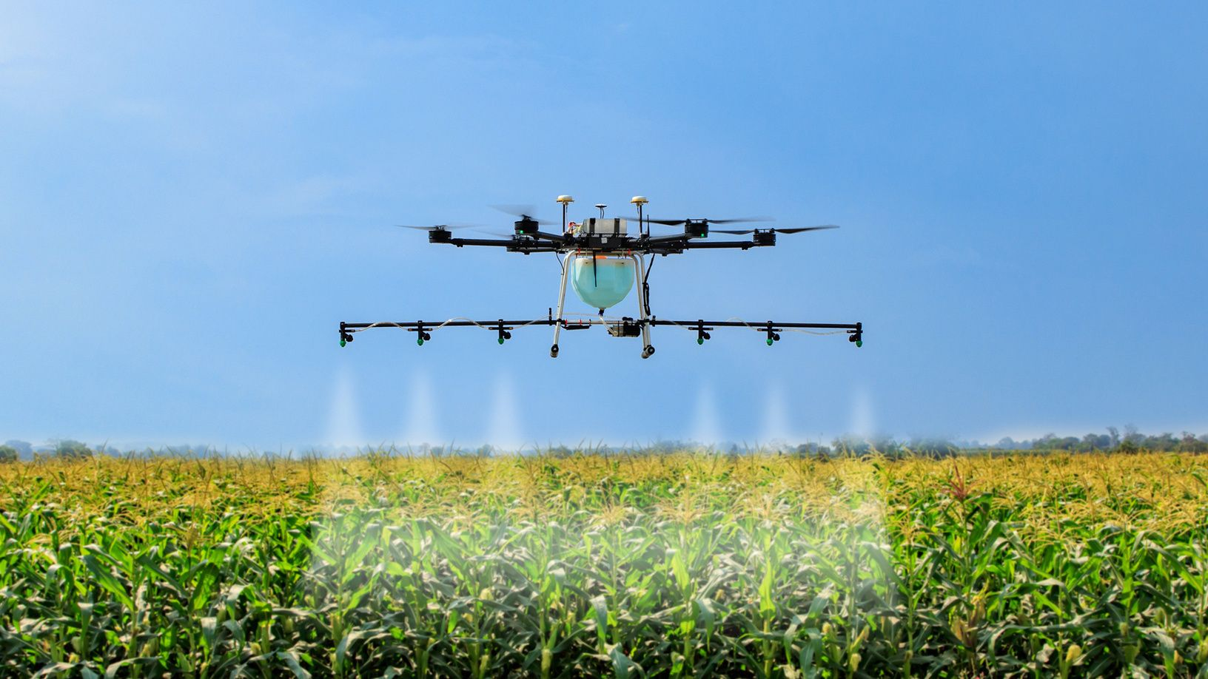
Система доставки пыльцы ( основная система)
Механическая система - дроны должны быть оборудованы механизмами, которые аккуратно собирают пыльцу с цветов и равномерно распределяют ее по другим растениям.
Искусственные опылители – в некоторых моделях используются искусственные опылители - небольшие шарики, покрытые пыльцой, которые разбрасываются дроном.
Управление потоком воздуха - разработка систем управления потоком воздуха, которые оптимизируют распределение пыльцы и не повреждают цветы.

Slide 13
Основные конкуренты
1. Традиционные методы опыления с использованием пчел и других насекомых.
2. Профессиональные компании по опылению, предлагающие услуги на основе живых пчел.
3. Другие типы дронов для сельского хозяйства, которые могут выполнять несколько функций, включая опыление.
4. Автоматизированные системы для опыления и обработки растений.
5. Стартапы и компании, разрабатывающие новые технологии для эффективного опыления.
6 Пчелы.

Slide 14
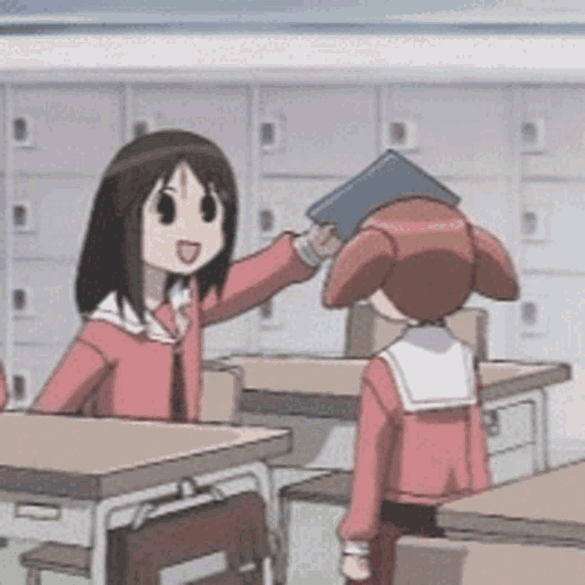
Спасибо огромное за ваше внимание! НЮНЬ<3!

